Slide 1


Generative Design
Programming Environments for
Guilherme Ferreira
Instituto Superior Técnico
Notes:
Meu nome é Guilherme Ferreira venho apresentar meu projeto de tese: Programming Environments for Generative Design.

Slide 2
Problem
Survey
Solution
Conclusion
Notes:
Para isso dividi esta apresentação em 4 partes: Na 1ª parte apresentarei o problema que nos motivou a desenvolver esse trabalho; na 2ª parte apresento um resumo do trabalho relacionado focando nos sistemas que nos serviram de base para deselvolver a nossa solução; na 3ª parte apresento uma proposta de solução e avaliação da mesma; e finalmente na 4ª parte faço algumas conclusões.

Slide 3
1
Problem
Notes:
As línguages de programação evoluíram consideravelmente desde dos primórdios da computação até aos dias de hoje.

Slide 4
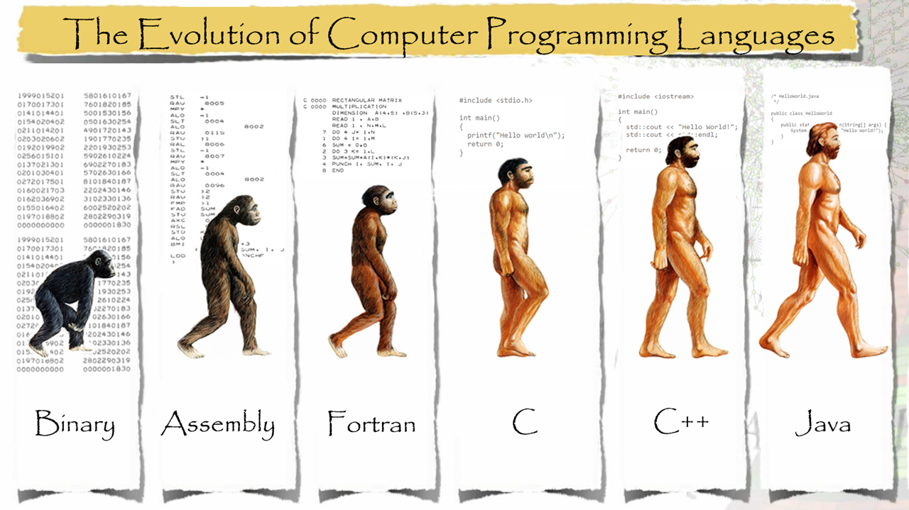
© Adapted from ACM Magazine for Students
Notes:
Devido a evolucao das linguagens a programacao esta a ser utilizada em diversas areas.

Slide 5
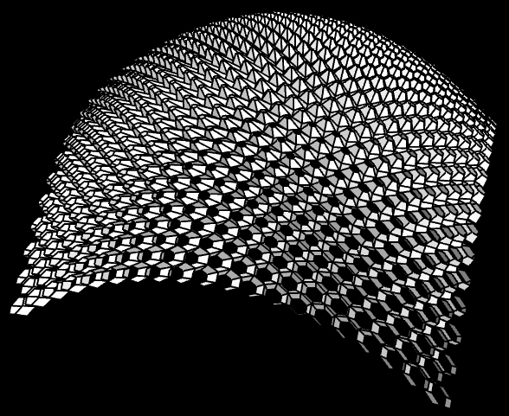
Generative Design Environments
(define (skin-open-srf srf panel panel-f panel-h att)
(sphere att 0.03)
(iterate-quads
(lambda (h0 h1 h2 h3)
(panel (list-ref h0 4)
(list-ref h0 3)
(list-ref h1 4)
(list-ref h2 1)
(list-ref h2 0)
(list-ref h3 1)
panel-f panel-h att))
(iterate-quads
(lambda (p0 p1 p2 p3)
(let* ((a (ptf p0 p3 0.17))
(b (ptf p0 p1 1/2))
(f (ptf p0 p3 1/2))
(j (ptf p3 p2 1/2))
(e (ptf b j 2/3))
(k p1)
(l p2)
(c (ptf k l 0.17))
(d (ptf k l 1/2))
(w (ptf k l 2/3))
(g (ptf (ptf p0 p3 2/3) (ptf p1 p2 2/3) 3/2))
(h (ptf p3 p2 3/2))
(i (ptf k l 1.17)))
(panel a b c d e f panel-f panel-h att)
(list a b c d e f)))
(transpose-matrix srf))))
(define (hex-panel-1 p0 p1 p2 p3 p4 p5 f h att)
...)
(define (hex-panel-2 p0 p1 p2 p3 p4 p5 f h att)
...)
Notes:
GD impõe grandes desafios para uma cominidade que em geral nao tem experiencia em programar. P.e. Alguns desses desafios comecam quando tentamos perceber como este modelo foi gerado.

Slide 6
What does “define” mean?
What do these words after “define” mean?
(define (skin-open-srf srf panel panel-f panel-h att)
(sphere att 0.03)
(...)
What about this number after “att”?
What unit is it? What range does it have?
Do these words all mean the same thing?
Why are there so many words?
Notes:
é necessário entender o que cada um dos elementos do programa significam, para se ter uma ideia a alto nivel sobre a funcionalidade do programa. Todos esses desafios de uma só vez podem tornar a programação em algo obscuro que muita das vezes é evitada.

Slide 7

How do we get people to understand programming?
© 2012 by Jenna Scaglione, webdesignerdepot
Notes:
O problema que queremos resolver é como podemos ajudar as pessoas a programarem. Nos abordamos este problema em dois princípios que iremos testar.

Slide 8
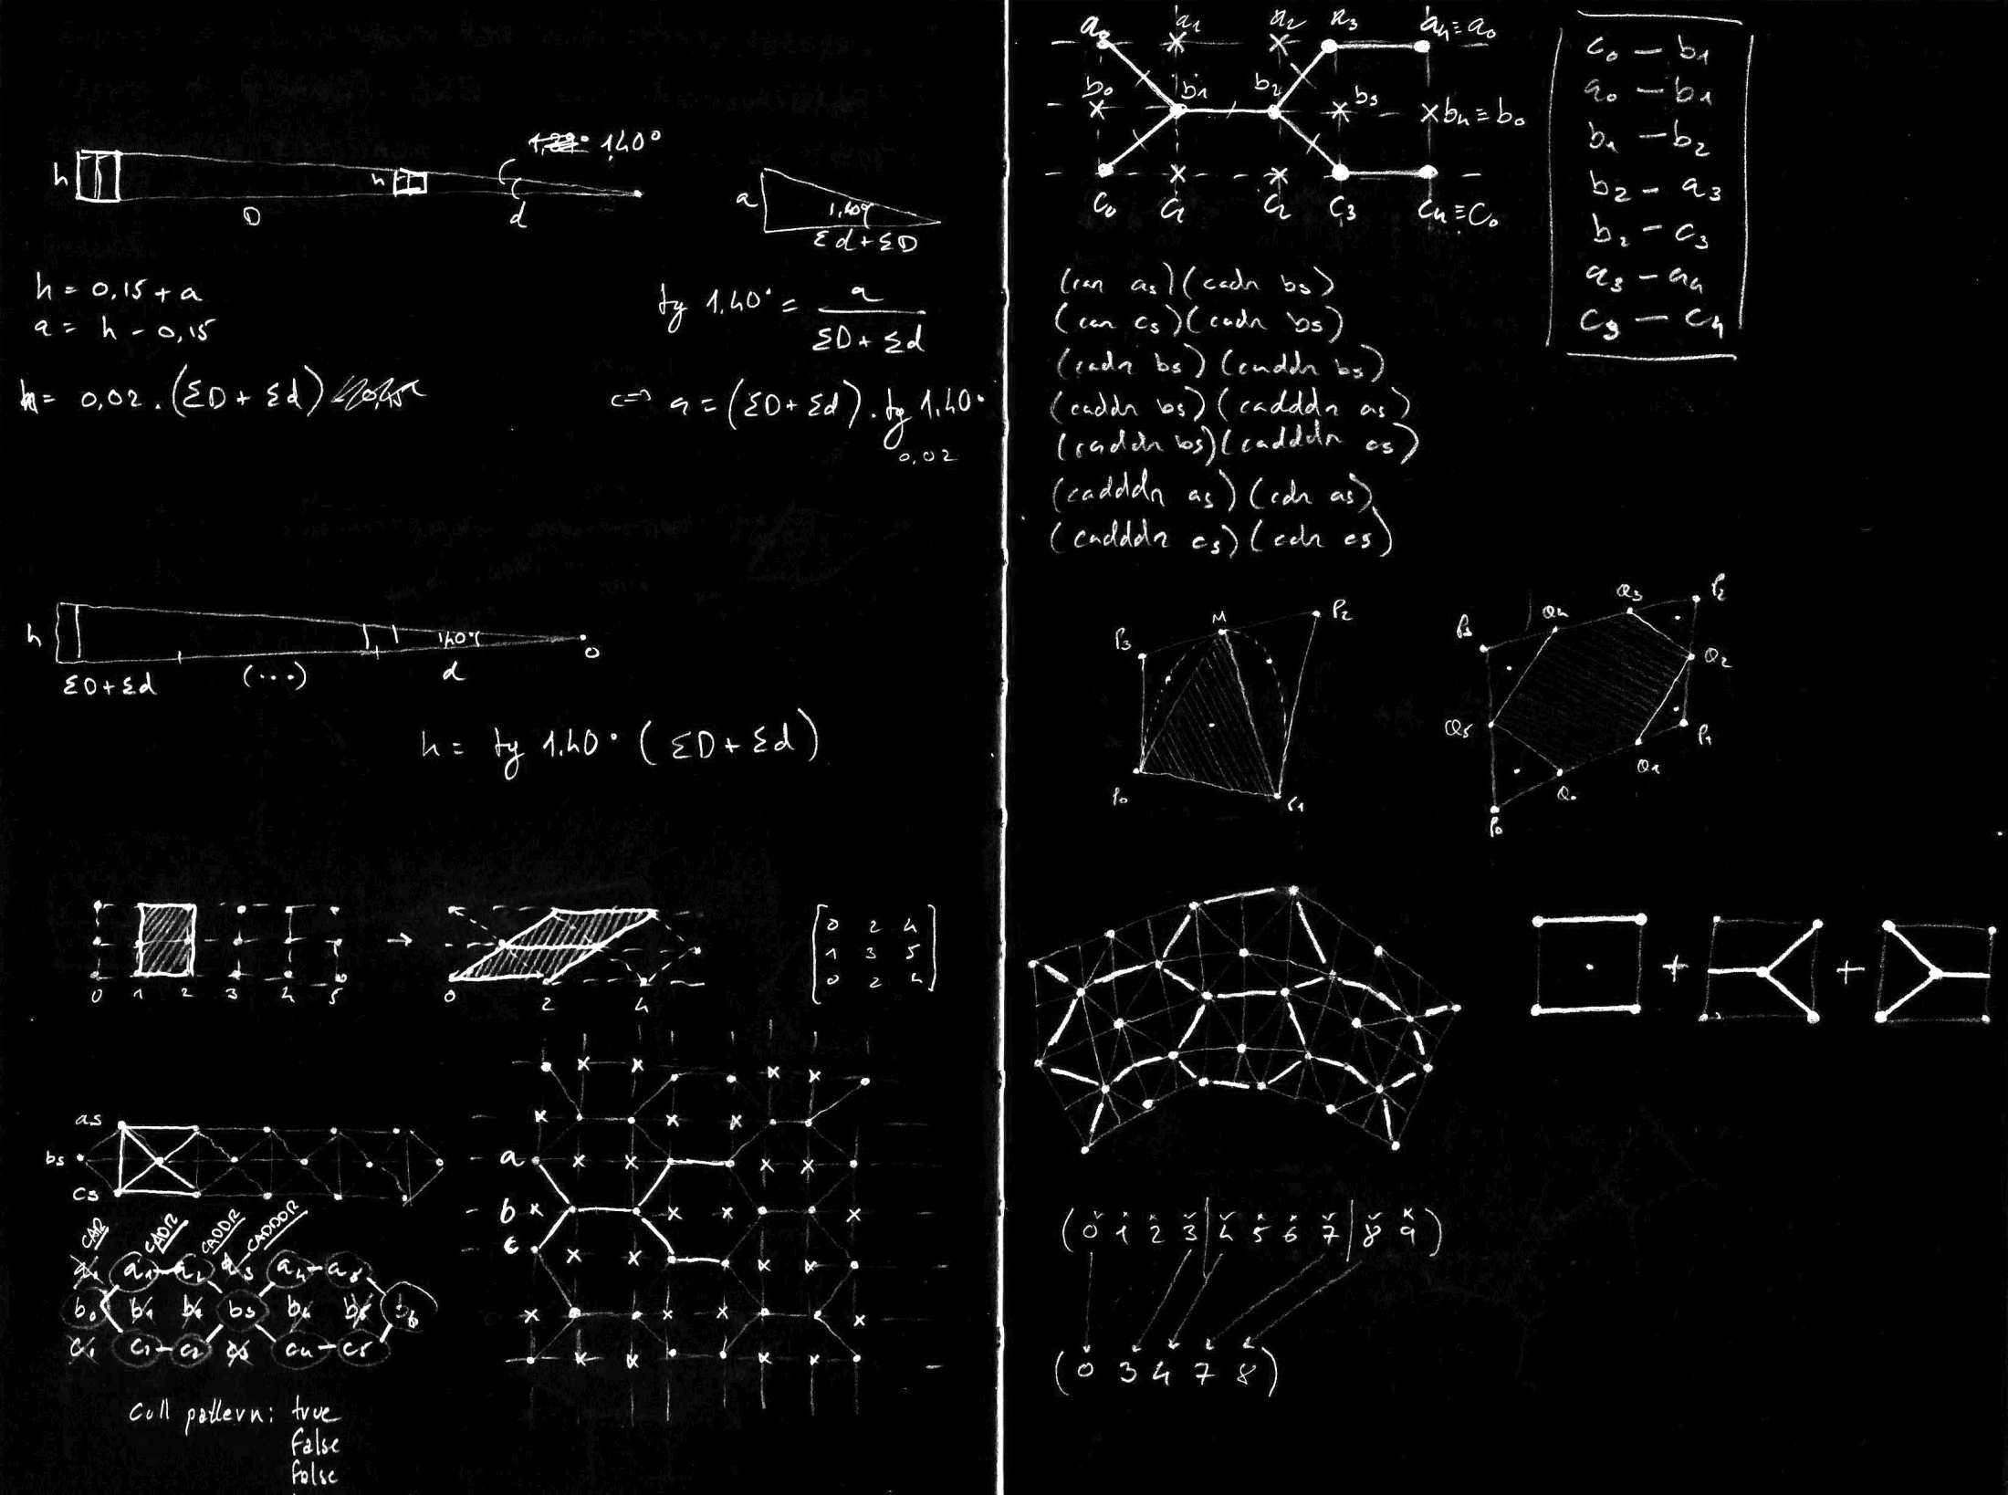
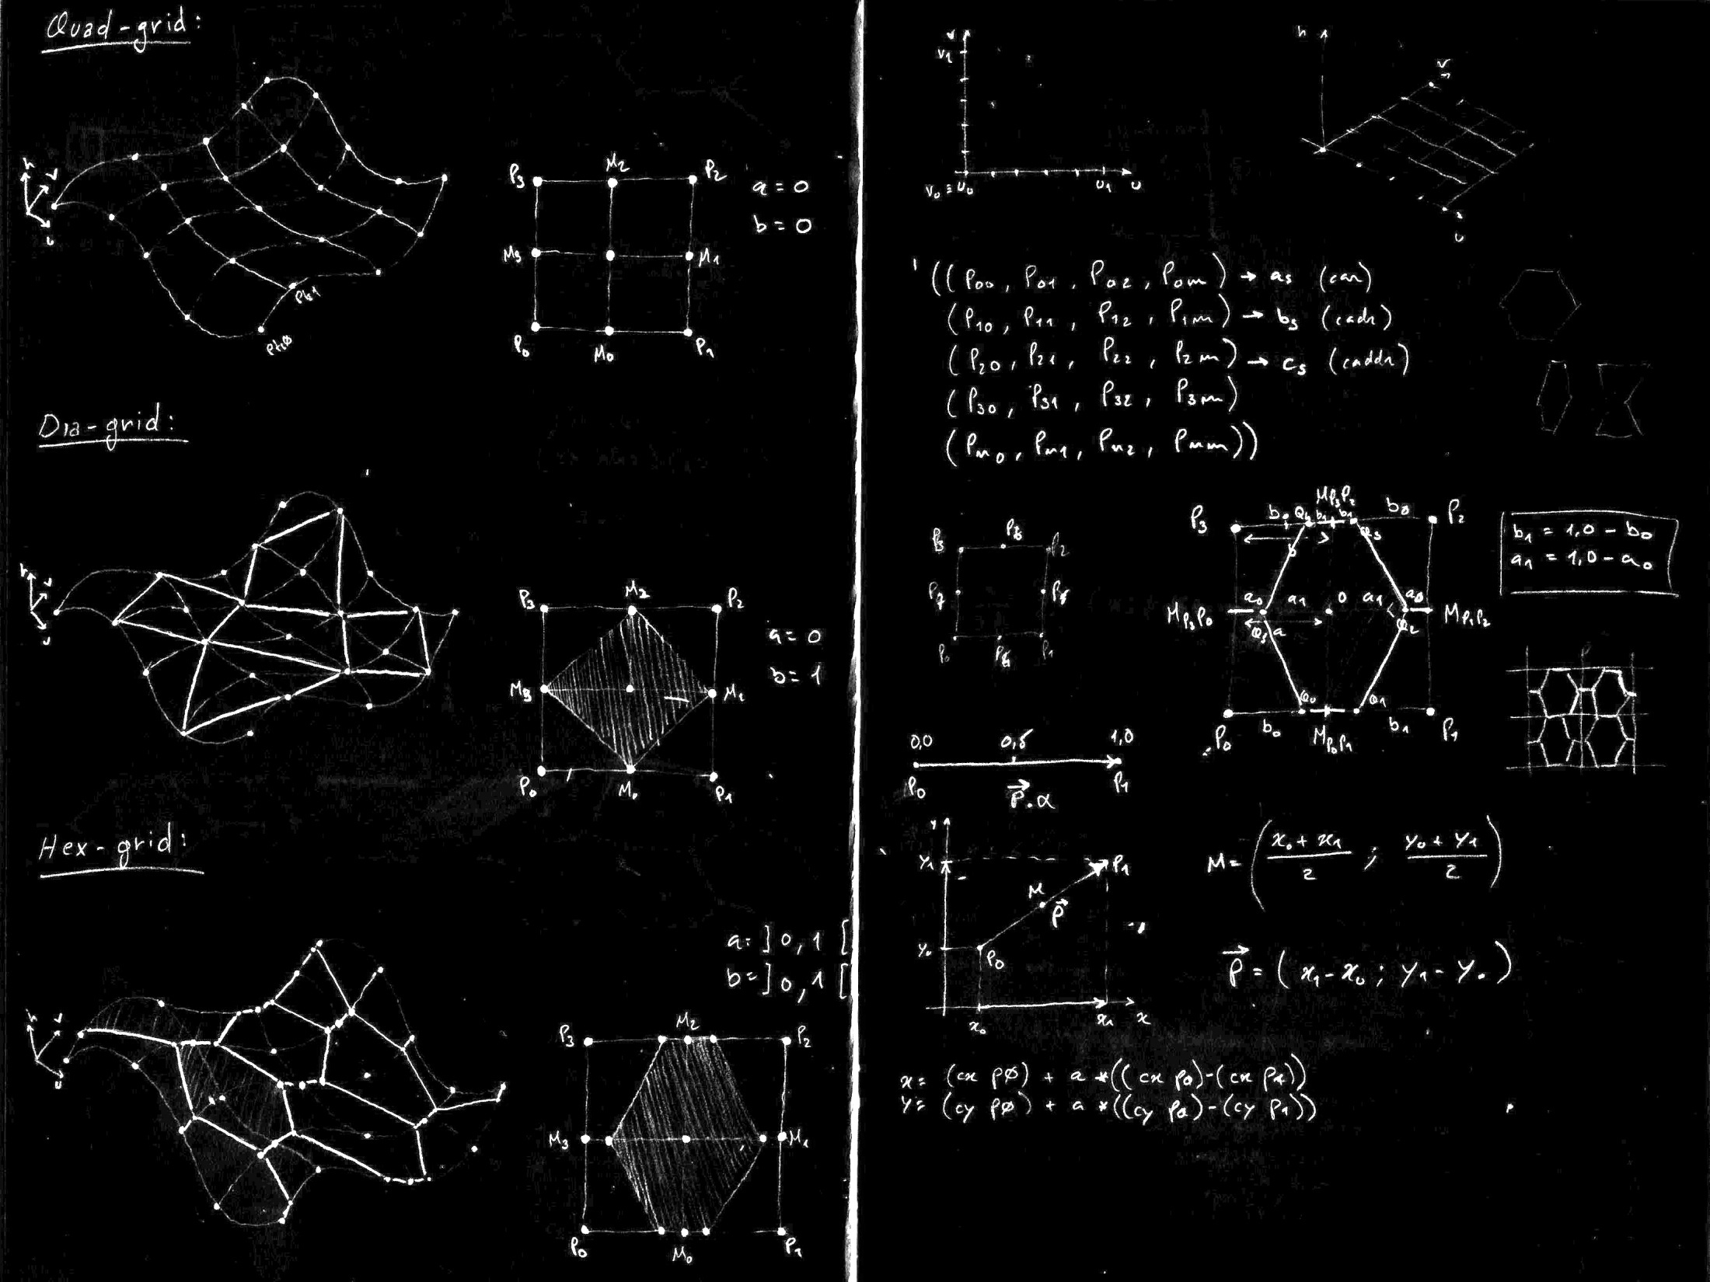
People understand what they can see
© Sketches made by Afonso Gonçalves
Notes:
O primeiro princípio é que as pessoas entendem o que conseguem ver. Na arquitectura é frequente o uso de desenhos (requiços) para expressar ideias. De facto quando olhamos para estes desenhos percebemos imediatamente a intencao do disigner. No entando quando estas imagens sao traduzidas para codigo, conceitos importantes sao perdidos. Iremos utilizar esses desnhos para ilustrar o código.

Slide 9
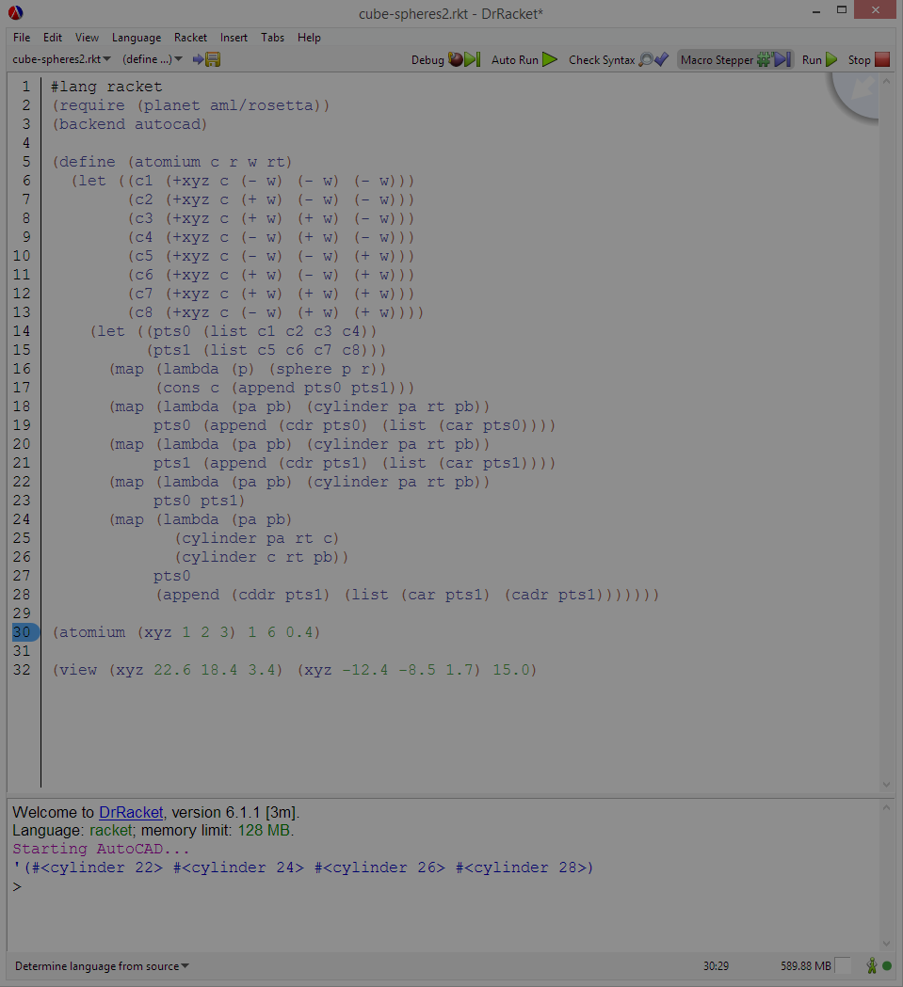
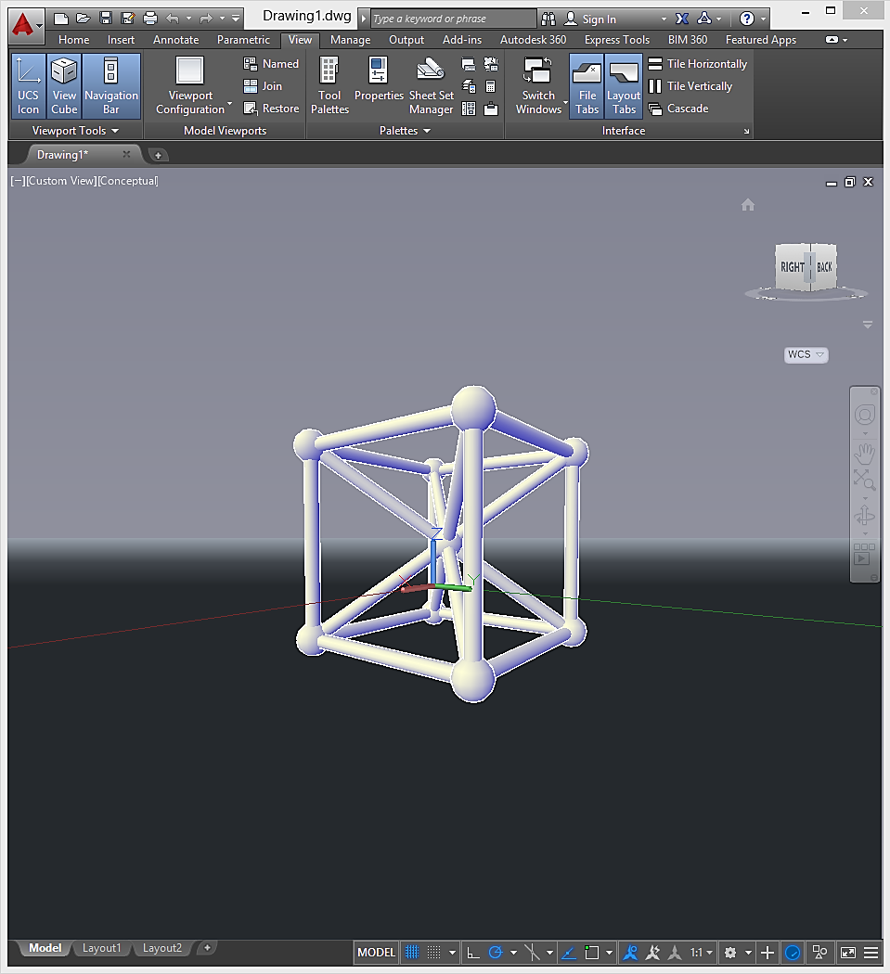
Creators need a medium connection
Notes:
O segundo princípio é que os criadores precisam de uma conecção imediata a suas criações. Isso quer dizer que não pode haver atrasos entre uma ação e sua visualização. Por exemplo um pintor interage com sua obra a cada pincelada pois vê imediatamente o efeito desta no quadro. Os arquitectos por outro lado seguem o tradicional ciclo edit-compile-run que infelizmente desencoraja o desenvolvimento de novas ideias. Iremos criar um mecanismo que ira suportar essa idea.

Slide 10
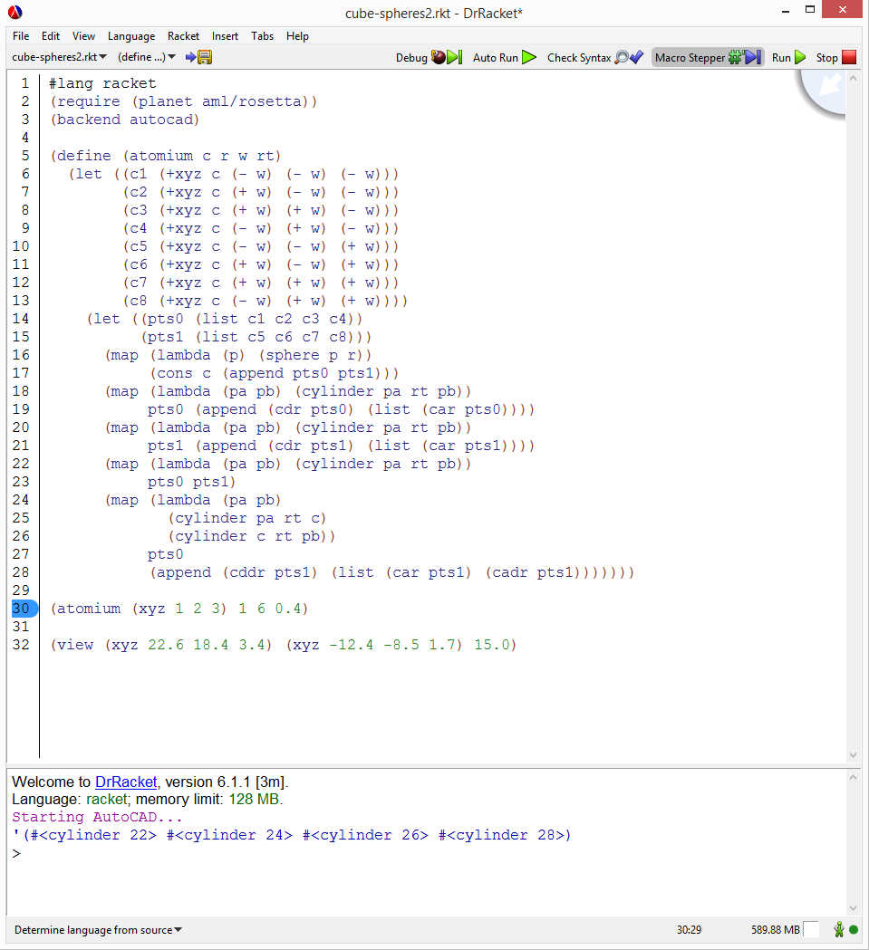
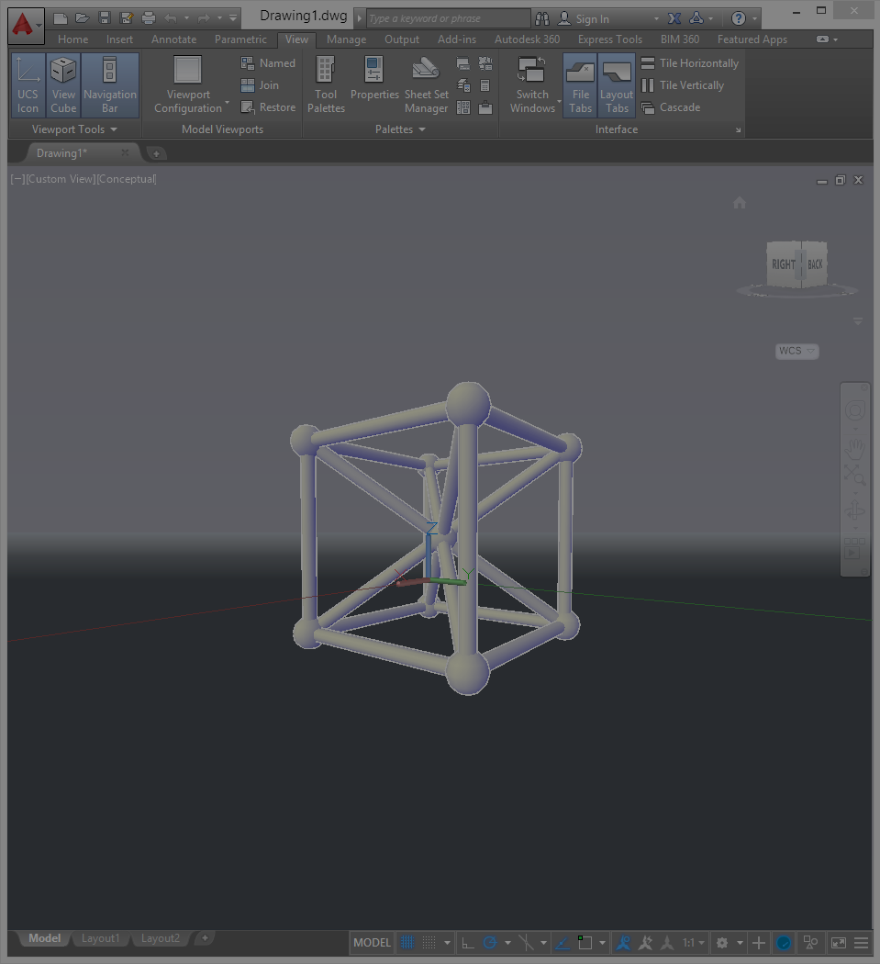
Creators need a medium connection

Slide 11
2
Survey
Notes:
Apresentamos três tipos de sistemas: (1) sistemas de âmbito geral (2) sistemas de aprendizagem e (3) sistemas utilizados para o desenho generativo

Slide 12
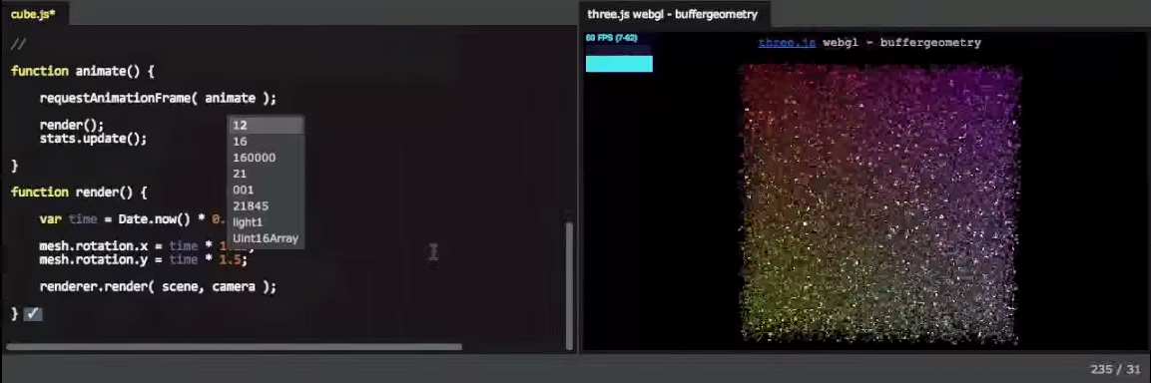
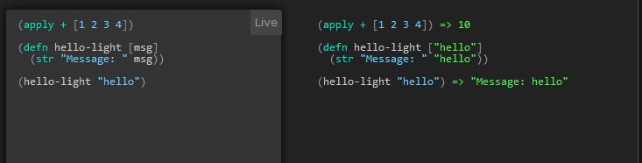
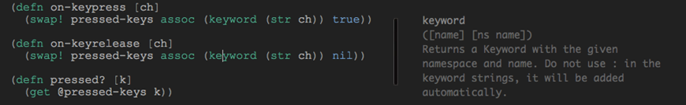
LightTable (Chris Granger, et al)
Notes:
LightTalbe é um recente IDE para ClojureScript que arrecadou mais 300k dolares no quickstarter devido a suas ferramentas inovadoreas. P.e. O LT permite que uma aplicação WEB seja editada de forma interativa, edições no código são imediatamente vistas. (Live execution). Permite fazer debugg ao codigo a medida que se edita, e fornece rapido acesso a documentação. Muitos bugs, fraca comunidade, o projecto já nao esta mais sendo desenvolvido.

Slide 13
LightTable (Chris Granger, et al)
Notes:
LightTalbe é um recente IDE para ClojureScript que arrecadou mais 300k dolares no quickstarter devido a suas ferramentas inovadoreas. P.e. O LT permite que uma aplicação WEB seja editada de forma interativa, edições no código são imediatamente vistas. (Live execution). Permite fazer debugg ao codigo a medida que se edita, e fornece rapido acesso a documentação. Muitos bugs, fraca comunidade, o projecto já nao esta mais sendo desenvolvido.

Slide 14
LightTable (Chris Granger, et al)
Notes:
LightTalbe é um recente IDE para ClojureScript que arrecadou mais 300k dolares no quickstarter devido a suas ferramentas inovadoreas. P.e. O LT permite que uma aplicação WEB seja editada de forma interativa, edições no código são imediatamente vistas. (Live execution). Permite fazer debugg ao codigo a medida que se edita, e fornece rapido acesso a documentação. Muitos bugs, fraca comunidade, o projecto já nao esta mais sendo desenvolvido.

Slide 15
LightTable (Chris Granger, et al)
Notes:
LightTalbe é um recente IDE para ClojureScript que arrecadou mais 300k dolares no quickstarter devido a suas ferramentas inovadoreas. P.e. O LT permite que uma aplicação WEB seja editada de forma interativa, edições no código são imediatamente vistas. (Live execution). Permite fazer debugg ao codigo a medida que se edita, e fornece rapido acesso a documentação. Muitos bugs, fraca comunidade, o projecto já nao esta mais sendo desenvolvido.

Slide 16
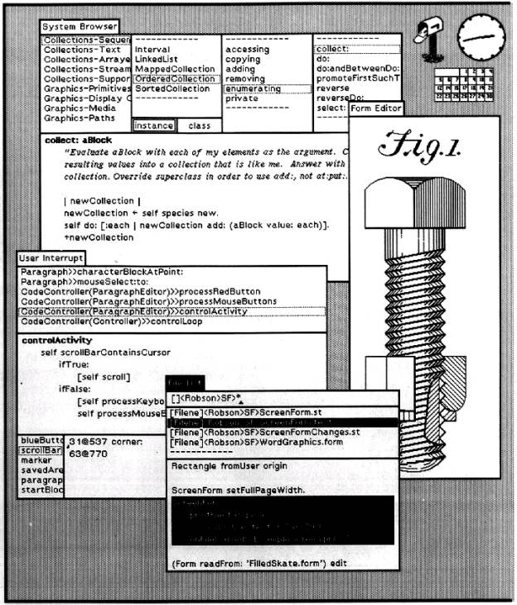
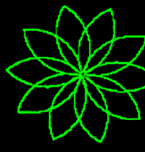
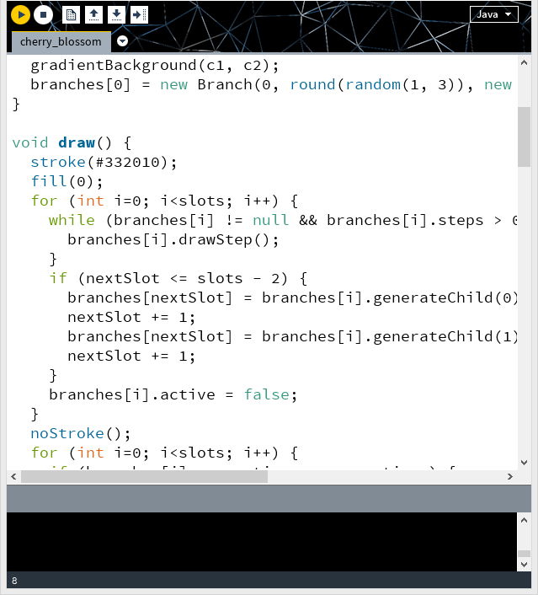
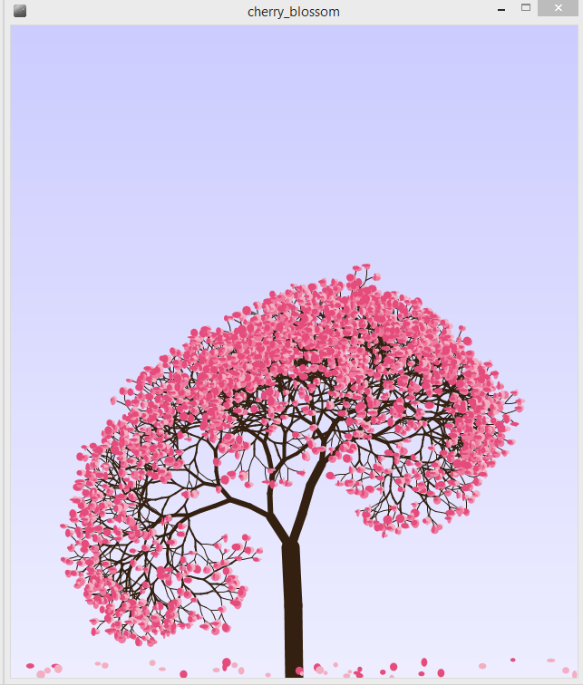
Logo (Seymour Paper, et al)
Smalltalk (Alan Kay, et al)
TO NEWFLOWER
REPEAT 10
PETAL
RIGHT 360/10
END
Processing (Casey Reas and Benjamin Fry, et al)
Notes:
O que é uma linguagem apropriada para iniciantes? Estudamos principalmentes três linguagens desenhadas para esse propósito. A 1ª Logo (dialeto de lisp com as pontuacoes removidas), foi desenvolvida para ensinar programação a crianças. Em logo os programadores fazem desenhos direcionando a tartaruga que esta na tela e deixa o rastro quando move. Forte metáfora, decomposição e recomposição. A 2ª linguagem Smalltalk, também desenhada para ensinar programação a crianças, forte metáfora (tudo e um objecto), decomposição e recomposição. E 3ª linguagem Processing desenvolvida para ensinar porgramação a arquitectos e designers. Não tem uma boa metáfora, eventos de desenho e input sao representados por entry points (draw e setup) e comportamento de submodulos estao acoplados a estas funcoes tornando a decomposicao dificil. Recomposicao dificil pq modulos globais que alteram o significado dos argumentos das funcoes.

Slide 17
Logo (Seymour Paper, et al)
Smalltalk (Alan Kay, et al)
TO NEWFLOWER
REPEAT 10
PETAL
RIGHT 360/10
END
Processing (Casey Reas and Benjamin Fry, et al)
Notes:
O que é uma linguagem apropriada para iniciantes? Estudamos principalmentes três linguagens desenhadas para esse propósito. A 1ª Logo (dialeto de lisp com as pontuacoes removidas), foi desenvolvida para ensinar programação a crianças. Em logo os programadores fazem desenhos direcionando a tartaruga que esta na tela e deixa o rastro quando move. Forte metáfora, decomposição e recomposição. A 2ª linguagem Smalltalk, também desenhada para ensinar programação a crianças, forte metáfora (tudo e um objecto), decomposição e recomposição. E 3ª linguagem Processing desenvolvida para ensinar porgramação a arquitectos e designers. Não tem uma boa metáfora, eventos de desenho e input sao representados por entry points (draw e setup) e comportamento de submodulos estao acoplados a estas funcoes tornando a decomposicao dificil. Recomposicao dificil pq modulos globais que alteram o significado dos argumentos das funcoes.

Slide 18
Logo (Seymour Paper, et al)
Smalltalk (Alan Kay, et al)
TO NEWFLOWER
REPEAT 10
PETAL
RIGHT 360/10
END
Processing (Casey Reas and Benjamin Fry, et al)
Notes:
O que é uma linguagem apropriada para iniciantes? Estudamos principalmentes três linguagens desenhadas para esse propósito. A 1ª Logo (dialeto de lisp com as pontuacoes removidas), foi desenvolvida para ensinar programação a crianças. Em logo os programadores fazem desenhos direcionando a tartaruga que esta na tela e deixa o rastro quando move. Forte metáfora, decomposição e recomposição. A 2ª linguagem Smalltalk, também desenhada para ensinar programação a crianças, forte metáfora (tudo e um objecto), decomposição e recomposição. E 3ª linguagem Processing desenvolvida para ensinar porgramação a arquitectos e designers. Não tem uma boa metáfora, eventos de desenho e input sao representados por entry points (draw e setup) e comportamento de submodulos estao acoplados a estas funcoes tornando a decomposicao dificil. Recomposicao dificil pq modulos globais que alteram o significado dos argumentos das funcoes.

Slide 19
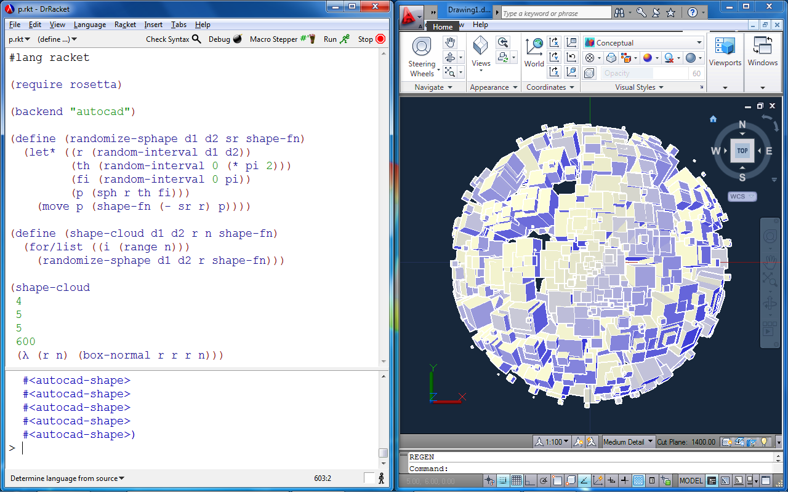
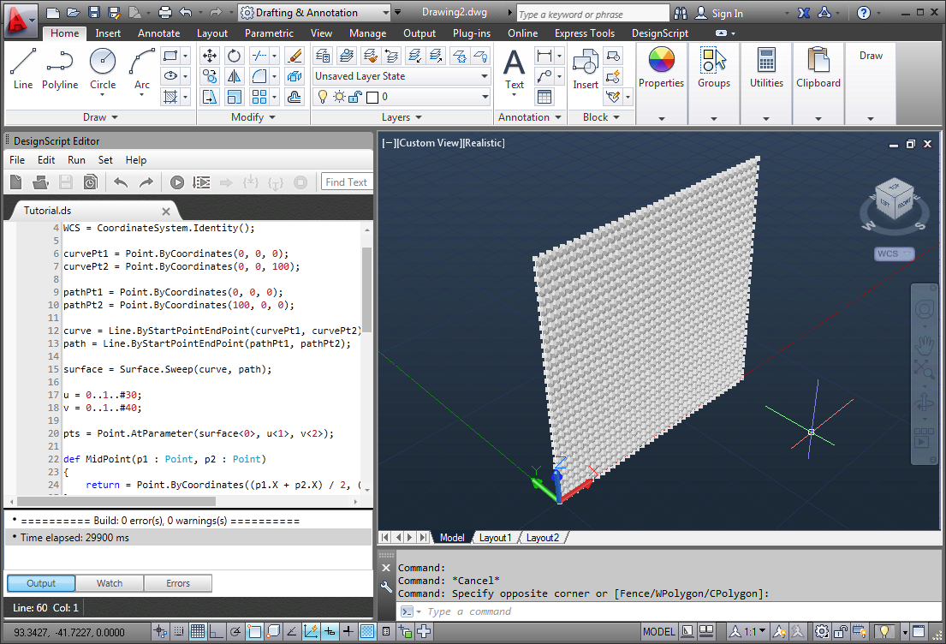
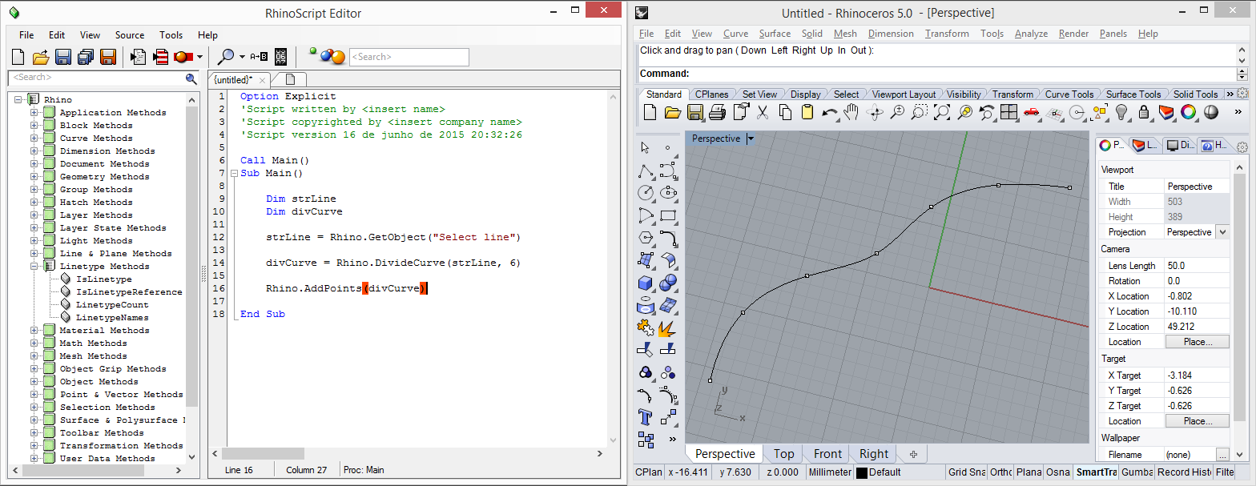
Rosetta (António Leitão, et al)
DesignScript (Robert Aish, et al)
Monkey (David Rutten , et al)
Notes:
Ambientes de programação que utilizam uma linguagem de programação textual. Escolha da linguagem, escolha do backend (tipicamente é uma relação de um para um) no entando o Rosetta pertite que várias linguagens pedagógicas como Racket e Phyton sejam escolhidas e também permite escolher diferentes ferramentas de CAD como o AutoCAD e Rhino inclusive outros backends como OpenGL e tickz. Estes sistemas sao evitados pois requerem um conhecimento previo sobre a linguagem.

Slide 20
Rosetta (António Leitão, et al)
DesignScript (Robert Aish, et al)
Monkey (David Rutten , et al)
Notes:
Ambientes de programação que utilizam uma linguagem de programação textual. Escolha da linguagem, escolha do backend (tipicamente é uma relação de um para um) no entando o Rosetta pertite que várias linguagens pedagógicas como Racket e Phyton sejam escolhidas e também permite escolher diferentes ferramentas de CAD como o AutoCAD e Rhino inclusive outros backends como OpenGL e tickz. Estes sistemas sao evitados pois requerem um conhecimento previo sobre a linguagem.

Slide 21
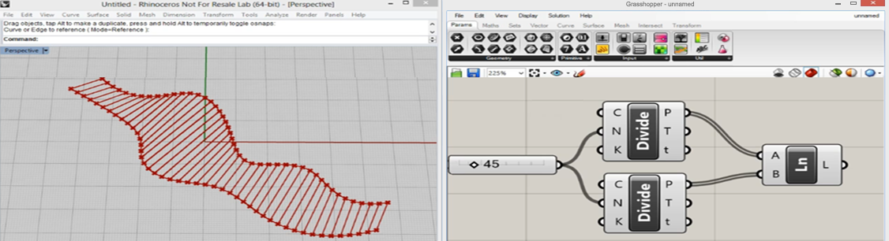
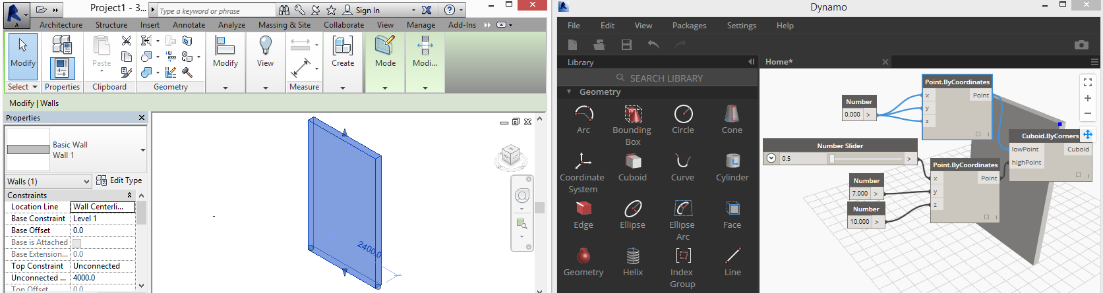
Grasshopper (David Rutten, et al)
Dynamo (AutoDesk)
Notes:
Grande popularidade de ambientes que suportam uma forma alternativa de programação. Pois esses sitemas permitem descrever programas iterativamente arrastando caixas e ligando umas as outras. Live execution. Visualização das primitivas da linguagem.

Slide 22
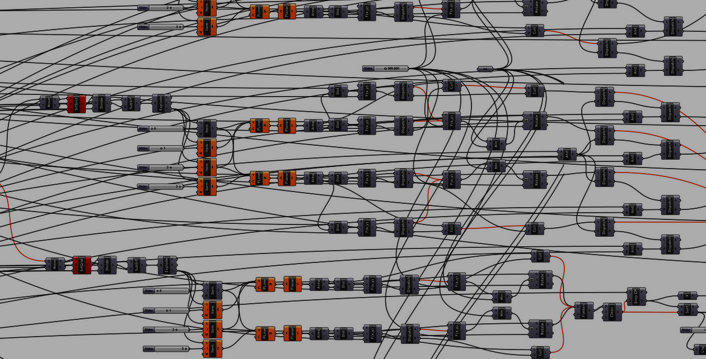
How can we understand this program?
© Aaron Tobey
Notes:
O problema é que as linguagens visuais não escalam a medida que o programa aumenta.

Slide 23
3
Solution
Notes:
Iremos abordar o problema anterior em duas vertentes.

Slide 24
People understand what they can see

Slide 25
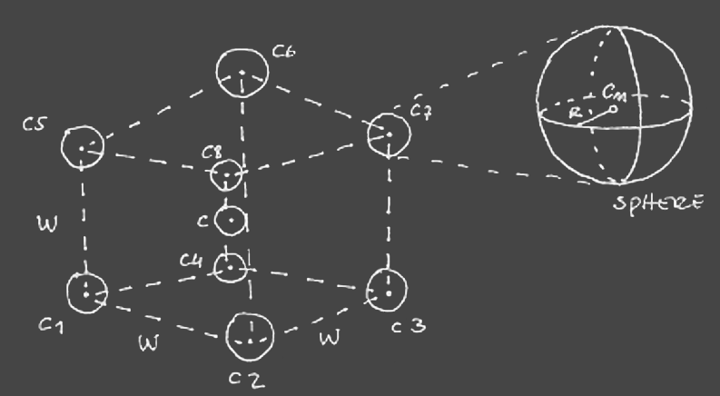
def cubeSpheres(c, r, w):
c1 = c+xyz(-w,-w,-w)
c2 = c+xyz(+w,-w,-w)
c3 = c+xyz(+w,+w,-w)
c4 = c+xyz(-w,+w,-w)
c5 = c+xyz(-w,-w,+w)
c6 = c+xyz(+w,-w,+w)
c7 = c+xyz(+w,+w,+w)
c8 = c+xyz(-w,+w,+w)
for p in [c1,c2,c3,c4,c5,c6,c7,c8]:
sphere(p, r)
Documentation
Program
Notes:
Iremos relacionar os esquemas com a função que o implementa, por exemplo cada parametro dessa função esta explicito na imagem.

Slide 26
def cubeSpheres(c, r, w):
c1 = c+xyz(-w,-w,-w)
c2 = c+xyz(+w,-w,-w)
c3 = c+xyz(+w,+w,-w)
c4 = c+xyz(-w,+w,-w)
c5 = c+xyz(-w,-w,+w)
c6 = c+xyz(+w,-w,+w)
c7 = c+xyz(+w,+w,+w)
c8 = c+xyz(-w,+w,+w)
for p in [c1,c2,c3,c4,c5,c6,c7,c8]:
sphere(p, r)
Documentation
Program
Notes:
Iremos relacionar os esquemas com a função que o implementa, por exemplo cada parametro dessa função esta explicito na imagem.

Slide 27
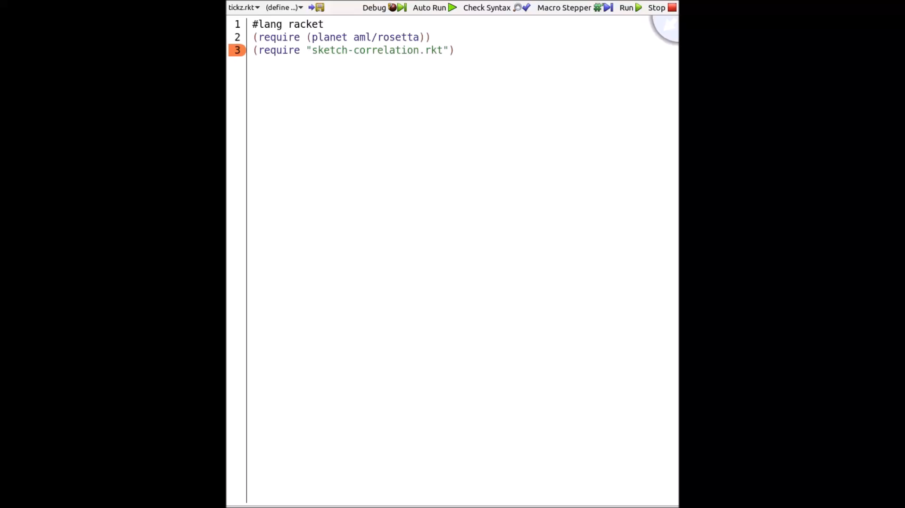

Slide 28
Creators need a medium connection

Slide 29
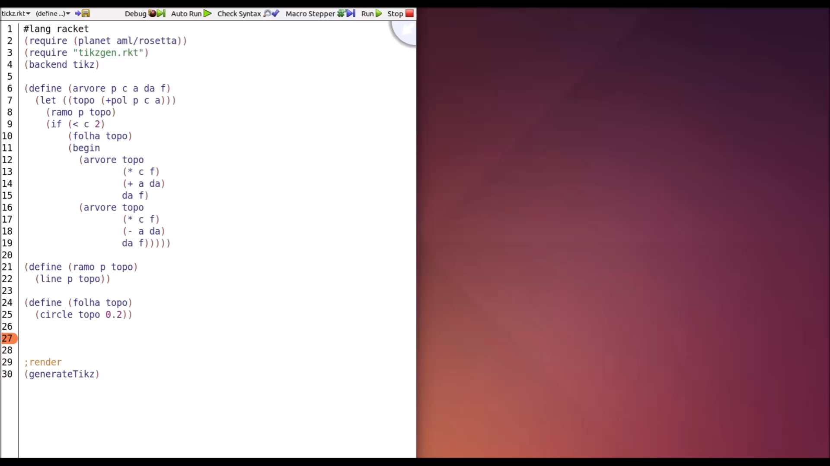

Slide 30
Event BUS
Plugin configuration
Publish-subscribe architecture
Editor frame
Action handler
Tool core
Notes:
Letra vertical

Slide 31
Event BUS
Plugin configuration
register
Publish-subscribe architecture
Editor frame
Action handler
Tool core
Notes:
Letra vertical

Slide 32
Event BUS
Plugin configuration
register
Publish-subscribe architecture
Editor frame
UI event
Action handler
Tool core
Notes:
Letra vertical

Slide 33
Event BUS
Plugin configuration
register
Publish-subscribe architecture
Editor frame
UI event
Action handler
Tool core
UI event
content
Notes:
Letra vertical

Slide 34
Event BUS
Plugin configuration
register
Publish-subscribe architecture
Editor frame
UI event
insert-image /
execute
Action handler
Tool core
UI event
content
Notes:
Letra vertical

Slide 35
Event BUS
Plugin configuration
register
Publish-subscribe architecture
Editor frame
How to recognize text in images?
UI event
insert-image /
execute
Action handler
Tool core
UI event
content
Notes:
Letra vertical

Slide 36
Event BUS
Plugin configuration
register
Publish-subscribe architecture
OCR engine
Editor frame
ParseImage Service
UI event
insert-image /
execute
Action handler
Tool core
UI event
content
Notes:
Letra vertical

Slide 37
Evaluation
Correctness
Security
Performance
Comparison

Slide 38
4
Conclusion

Slide 39
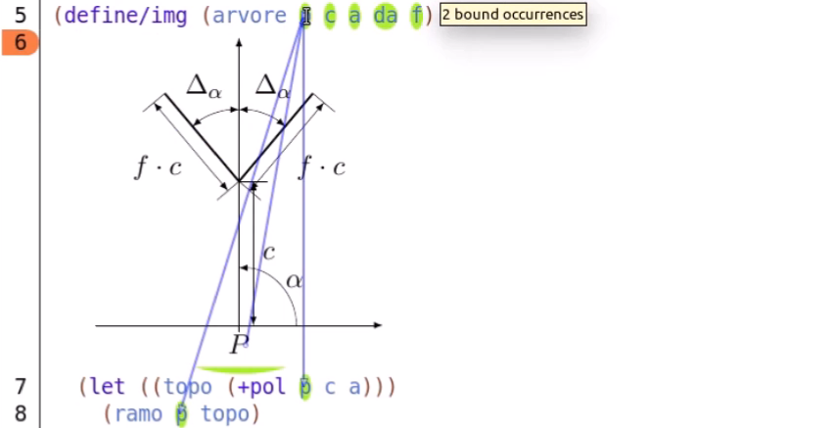
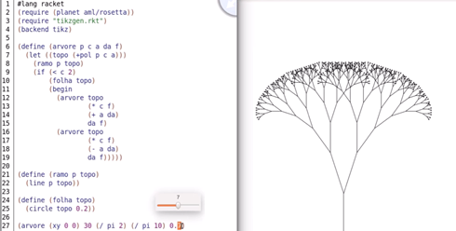
-- Reduces the effort to read the code -- GD is a particular case
-- OCR Engine
-- Support for image editing
-- Immediate feedback -- Performance
-- Partial code execution

Slide 40
-- Reduces the effort to read the code -- GD is a particular case
-- OCR Engine
-- Support for image editing
-- Immediate feedback -- Performance
-- Partial code execution
Thank you. Questions?

